Slide 1
ТЕМА ЛЕКЦІЇ: ЗЛОЯКІСНІ І ДОБРОЯКІСНІ ПУХЛИНИ ГРУДНОЇ ПОРОЖНИНИ.
Кафедра дитячої хірургії з травматологією та ортопедією

Slide 2
План лекції
1. Загальні відомості про пухлини
2. Тимома
3. Рак стравоходу

Slide 3
Загальні відомості про пухлини
Пухлина – патологічний процес, що характеризується нестримним, безконтрольним автономним розмноженням клітин.
В залежності від подібності клітин пухлини до будови похідної тканини розрізняють:
Гомологічні пухлини (доброякісні) – зрілі, диференційовані, схожі з паренхімою органу.
Гетерологічні (злоякісні) – незрілі, малодиференційовані, втрачена схожість з органом через високий ступінь атипії клітин.
Гетеротопічні (тератоми) – виникають в результаті ембріональних зсувів тканин, що не нагадують похідну тканину (гетеротопії) – зуби, волосся, наприклад, в кісті яєчника.

Slide 4
Атипізм – властивість пухлини, що характеризується порушенням будови, обміну речовин, функції, антигенної структури, розмноженням, затримкою диференціювання.

Slide 5
Види атипізму:
А) Морфологічний
1) Тканинний – характерний як для доброякісних, так і для злоякісних пухлин:
1.1 Зміна співвідношення паренхіми і строми
1.2. Зміна співвідношення між кількість та компоновкою окремих структурних компонентів клітини (клітин та фібрилярних структур).
2) Клітинний атипізм - для незрілих, злоякісних пухлин:
2.1. підвищення мітотичної активності, поява патологічних мітозів
2.2. поліморфізм клітин, ядер і ядерець за формою, величиною
2.3. Збільшення ядерно-цитоплазматичного співвідношення на користь ядра (в нормі 1/3)
2.4. порушення ділення статевого хроматину
2.5. гіперхромія ядер.
Б) Біохімічний – проявляється метаболічними змінами пухлинної тканини:
1. Переважання гліколітичних процесів над окисними
2. Незначний вміст анаеробних ферментних систем (каталази, цитохромоксидази)
3. Накопичення в тканинах молочної кислоти, нуклеопротеїдів, глікогену, ліпідів, глікозаміногліканів.
В) Гістохімічний – виявлення порушень обміну в клітині за допомогою гістохімічних методів дослідження.
Г) Антигенний – в пухлинах клітин виявляється 5 типів антигенів:
Антигени пухлин, пов’язаних з вірусами
Антигени пухлин, пов’язаних з канцерогенами
Ізоантигени трансплантаційного типу – пухлиноспецифічні антигени
Онкофетальні (ембріональні) антигени
Гетероорганні антигени.
Д) Функціональний – зниження (втрата) пухлинними клітинами спеціалізованих функцій, властивих зрілій тканині або поява нової функції, що не властива клітинам даного типу.

Slide 8
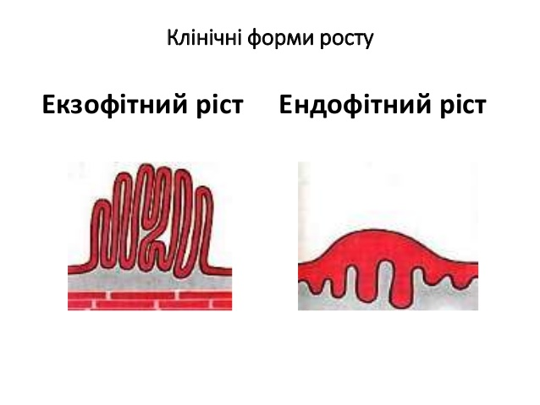
Ріст пухлин
Залежно від числа вогнищ виникнення:
Уніцентричний
Мультицентричний.
По відношенню до просвіту порожнистого органа:
Ендофітний – інфільтруючий ріст пухлини в стінку органа
Екзофітний –ріст пухлини в порожнину органа
Екзо-ендофітний.
По відношенню до оточуючий тканин:
Експансивний (відмежований псевдокапсулою) – пухлина росте «сама з себе», повільно, стискаючи навколишні тканини, що викликає в них атрофію і фіброз. Характерний для доброякісних пухлин.
Інфільтруючий (інвазивний) – клітини пухлини вростають в оточуючі тканини і руйнюють їх (деструюючий ріст). Характериний для злоякісних пухлин.
Апозиційний – можливість неопластичної трансформації нормальних клітин в пухлинному полі. Характерний для злоякісних пухлин.
Місцеводеструюючий:
Займає проміжне положення між ростом добро- і злоякісних пухлин
Має ознаки інфільтруючого росту, але не проростає базальну мембрану і судини
Пухлина не метастазує (при доброякісному рості з амелобластоми).

Slide 9
Метастазування
Метастазування – поширення пухлинних клітин з первинної пухлини в інші органи з утворенням вторинних пухлинних вузлів (метастазів).
Шляхи метастазування:
Лімфогенний
Гематогенний
Імплантаційний
Периневральний
Лікворний.

Slide 10
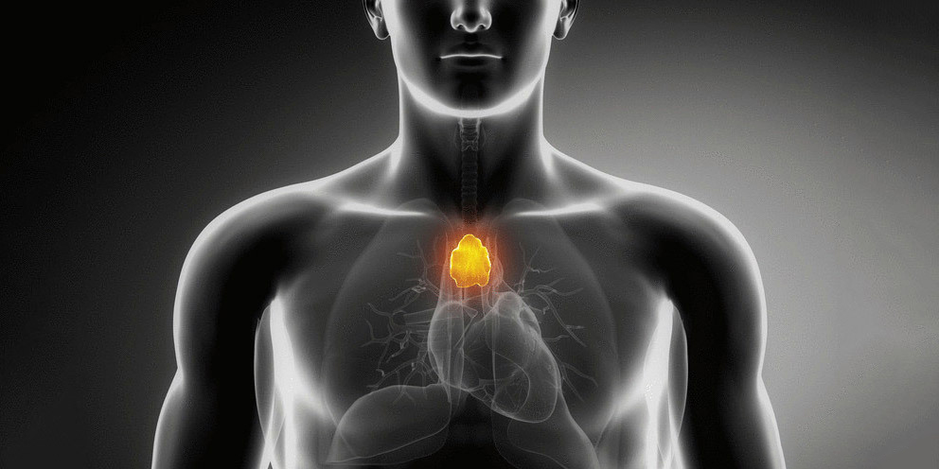
ТИМОМИ
Тимома – це пухлина вилочкової залози. Тимоми є найбільш частими пухлинами середостіння (простору в середній частині грудної клітки за грудиною). Вилочкова залоза, яка також називається тимусом. В ній відбувається дозрівання Т-клітин імунної системи.
Тимоми можуть бути злоякісними (інвазивними) і доброякісними (неінвазивними). Обидва види зустрічаються з однаковою частотою.
Тимоми спостерігаються в будь-якому віці, проте переважають у 20–30 років. Це первинна пухлина середостіння, що найчастіше трапляється (20 %).
Розрізняють лімфоїдні, епітеліальні, веретено-клітинні або змішані тимоми.

Slide 11
ТИМОМИ
Клінічна картина тимом досить різноманітна. Майже в половині випадків перебіг безсимптомний, звичайно пухлина випадково виявляється під час профілактичного рентгенологічного обстеження або у зв’язку з появою симптомів стиснення органів переднього середостіння. При значному стисненні з’являються почуття стиснення за грудниною, неприємні відчуття і біль, задишка, набрякання шийних вен, одутлість і ціаноз обличчя. У дітей особливо виражені респіраторні порушення внаслідок стиснення вузької, податливої трахеї. Пухлини розвиваються безсимптомно і до моменту виявлення можуть досягати великих розмірів. Тимоми можуть поєднуватися з міастенією.
Найбільш поширений симптом – біль в грудній клітці, яка може віддавати в шию, плече, між лопатками. Через стискання певних нервів виникає осиплість голосу, опущення верхньої повіки, розширення зіниці і т.д.
Пухлина може викликати порушення відтоку венозної крові від верхньої частини тулуба. Пацієнт скаржиться на шум і важкість в голові, посиніння обличчя, набухання вен в області шиї і грудної клітки. Стискання трахеї, крупних бронхів викликає кашель та задишку.
На пізніх стадіях злоякісної тимоми пацієнт відчуває загальну слабкість. Відбувається інтоксикація організму продуктами, які виділяє зростаюча пухлина. Наприклад, спостерігається біль і припухлість суглобів, набряклість, порушення серцевого ритму.

Slide 12
ТИМОМИ
Злоякісна форма, що відрізняється високою інвазивністю в навколишні тканини, трапляється майже так само часто, як і доброякісна (35–50 % хворих). Характерне поширення тимоми плеврою, при цьому гематогенні та лімфогенні метастази рідкісні. Тимома виявляється в 15 % пацієнтів із міастенією, при цьому міастенія виявляється в 50 % пацієнтів із тимомою. Описані випадки тимом заднього середостіння.

Slide 13
ТИМОМИ
Диференціальна діагностика деяких кулястих утворень за клінічними ознаками та параметрами периферичної венозної крові
Ознаки | Захворювання
 | Медіастинальні зоби | Новоутворення тимусу | Тератоїдно-дермоїдні утворення | Лімфоми | Медіастинальні туберкульоми
Біль у грудях | Нерідко загрудинний, тупий | При злоякісних часто інтенсивний | Часто тупий, стисний | Спостерігається нечасто, тупий | Не характерний
Задишка | Часто, нерідко стенотичне дихання | Нерізко виражена | Спостерігається нерідко | Зазвичай незначна | Не характерна
Кашель | Часто сухий | Спостерігається не часто | Часто | Зазвичай слабко виражений | Незначний
Зміни в периферичній крові | Не характерні | Мінливо: прискорення ШОЕ, лімфоцитоз і нейтропенія | Не характерні | Лейкоцитоз із зсувом вліво, прискорення ШОЕ | Не характерні
Синдром стискання верхньої порожнистої вени | Рідко, на пізніх стадіях | Трапляється на пізніх стадіях | Не спостерігається | Нерідко виражений | Не трапляється

Slide 14
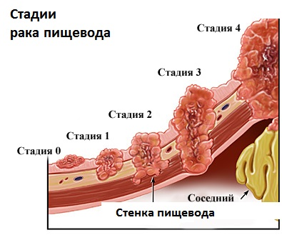
Рак стравоходу
Рак стравоходу – це пухлина, яка формується в тканинах, що вистеляють стравохід. Найбільш розповсюдженими є два типи раку стравоходу – плоскоклітинна карцинома і аденокарцинома.

Slide 15
Рак стравоходу
Причини раку стравоходу
Основні фактори ризику плоскоклітинної карциноми – це паління, алкоголь, недостатнє вживання фруктів та овочів, а також ахалазія кардії (захворювання, при якому нижній стравохідний сфінктер не здатен повноцінно розслабитися). Підвищений ризик аденокарциноми мають пацієнти зі стравоходом Барретта, коли нормальні клітини епітелію стравоходу заміщуються іншими типом клітин, характерним для кишківника.
Це явище називається метаплазією. По суті, метаплазія є способом адаптації нижньої частини стравоходу до закидання (рефлюксу) вмісту шлунку протягом тривалого часу. Метаплазія перетворюється на дисплазію, яка, в свою чергу, може стати раком. Стравохід Барретта розвивається внаслідок ГЕРХ. У людей з ожирінням рефлюкс відбувається частіше і активніше, особливо при абдомінальному типі ожиріння (коли жир зосереджений переважно в животі).
Незважаючи на те, що у більшості пацієнтів з стравоходом Барретта ніколи не виникне рак, вони повинно регулярно проходити гастроскопію, щоб виявити утворення дисплазії або карциноми на ранніх стадіях. З розвитком раку стравоходу пов’язане часте вживання червоного або переробленого м’яса, дуже гарячих напоїв.

Slide 16
Рак стравоходу
Діагностика раку стравоходу
На рак стравоходу вказують наступні симптоми:
Ускладнення ковтання (дисфагія), відрижка; Незрозуміла втрата маси тіла; Біль або дискомфорт за грудиною або спині; Охриплість голосу; Тривалий кашель; Блювання або кашель з кров’ю.
Основний метод діагностики раку стравоходу – це гастроскопія. За допомогою ендоскопічного обладнання лікар оглядає слизову оболонку стравоходу, шлунку і дванадцятипалої кишки. На підозрілих ділянках береться біопсія – зразок тканин для гістологічного дослідження.
Під час гастроскопії також може бути виконано ендоскопічне ультразвукове дослідження, яке дозволяє вивчити різні шари стінки стравоходу і прилеглі лімфатичні вузли з метою визначення поширення пухлини. Це дає важливу інформацію, необхідну при плануванні хірургічного втручання.
Також для правильної діагностики використовуються радіологічні дослідження. Зазвичай виконується КТ грудної клітки і черевної порожнини. Може бути призначена рентгенографія з використанням контрастної речовини – барія. Пацієнт випиває рідину з барієм, після чого виконуються знімки. ПЕТ- сканування використовується для виявлення метастазів в інших органах. Також може знадобитись бронхоскопія.
Діагноз формується після патогістологічного дослідження зразку тканин, отриманих при гастроскопії. Патогістолог підтверджує діагноз раку, а також надає інформацію про характеристики раку, в тому числі, визначає вид захворювання – плоскоклітинний рак чи аденокарцинома. Після операції видалені пухлина та лімфатичні вузли також досліджуються патогістологом.

Slide 17
Рак стравоходу
Способи лікування раку стравоходу
Лікуванням раку стравоходу займається міждисциплінарна команда медичних спеціалістів. Використовується комбінація наступних підходів:
Впливати на рак локально – за допомогою хірургічної операції або радіотерапії;
Впливати на ракові клітини по всьому тілу – за допомогою системної терапії, наприклад, хіміотерапії.
Лікування підбирається в залежності від стадії раку, характеристик пухлини і ступеню ризику для пацієнта. Якщо пухлина визнана резектабельною, а пацієнт має достатній рівень загального здоров’я, лікуванням вибору є хірургічна операція. Це стосується випадків локалізованого захворювання.
Оскільки операція на стравоході має високі ризики, не всі пацієнти можуть перенести хірургічне втручання. Якщо рак поширився на інші органи, операція зазвичай не проводиться. Для хіміотерапії використовуються такі препарати, як цисплатин і 5-фторурацил.

